Slide 1
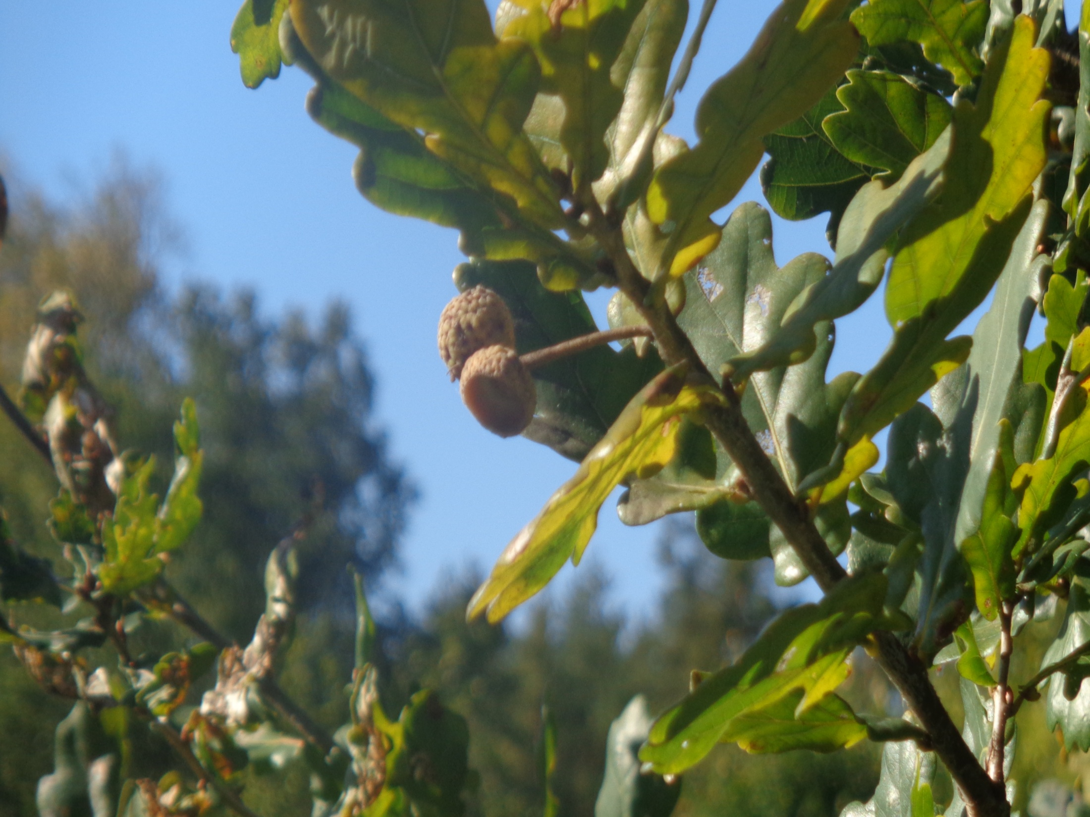

Wycieczka do Nadleśnictwa w Marculach oraz Muzeum Przyrody i Techniki w Starachowicach.
2018

Slide 2
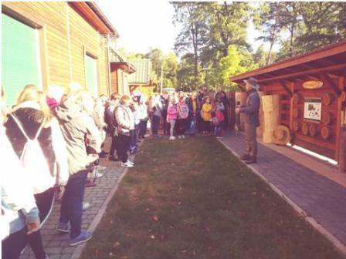
Wycieczka zaczęła się od zwiedzania Nadleśnictwa w Marculach.
Lesnik opowiadał nam o krzewach, rodzajach drzew, o drewnie
i o wyrobach z niego.

Slide 3
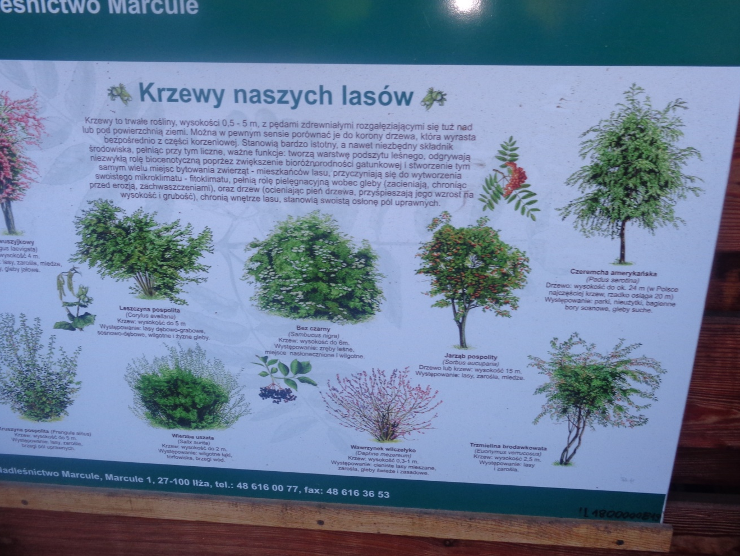
Krzewy naszych lasów

Slide 4
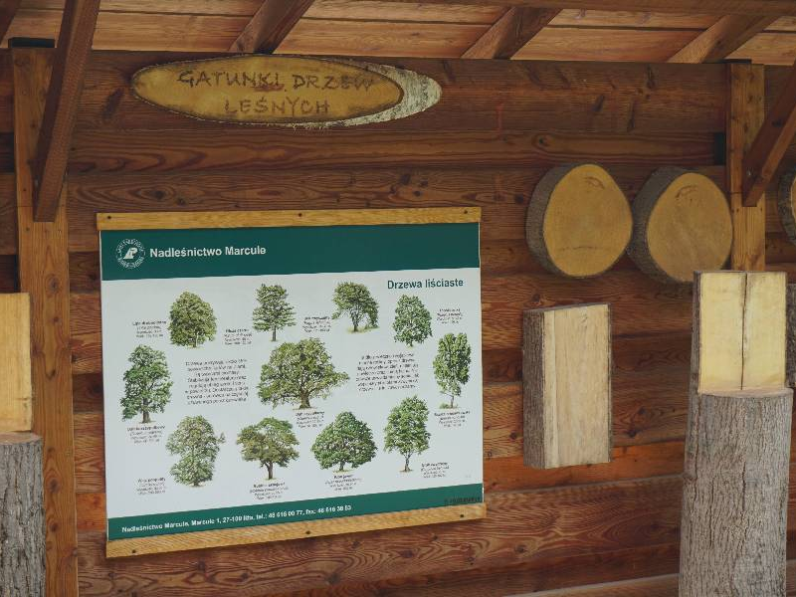
Gatunki drzew leśnych

Slide 5
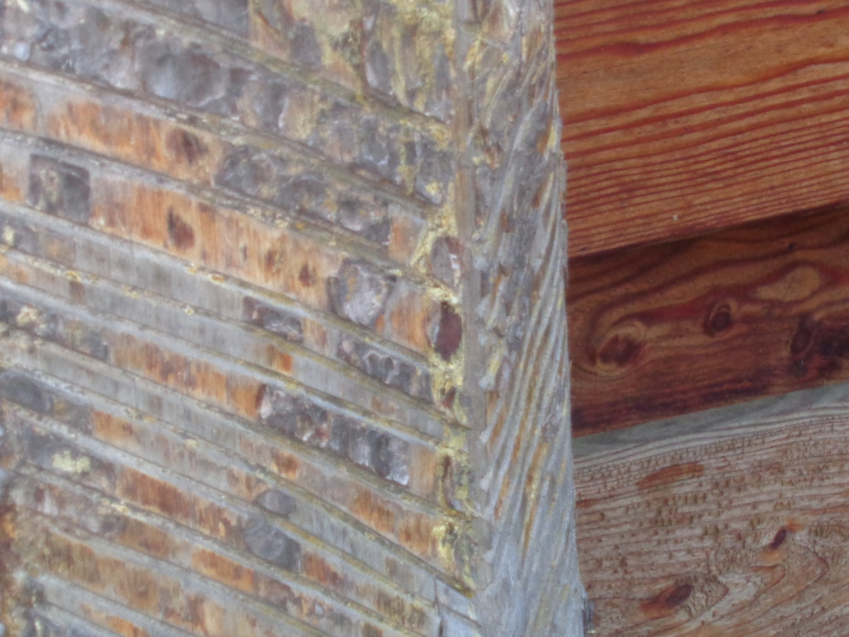
Jednym z produktów pozyskiwanych z drzewa jest żywica

Slide 6
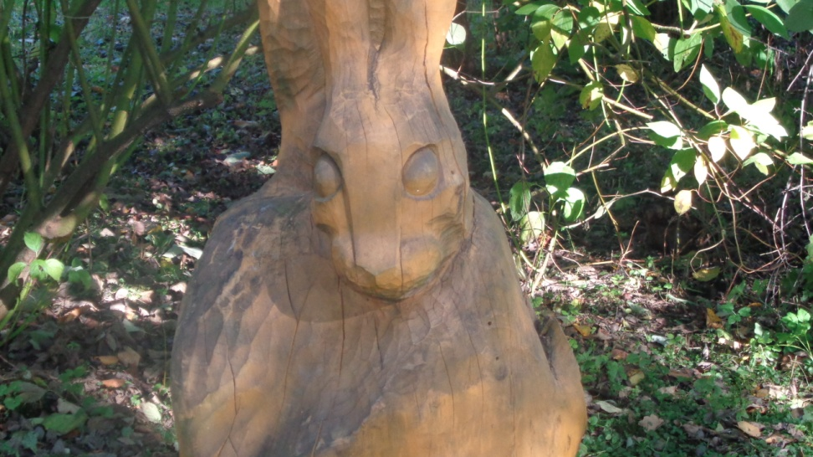
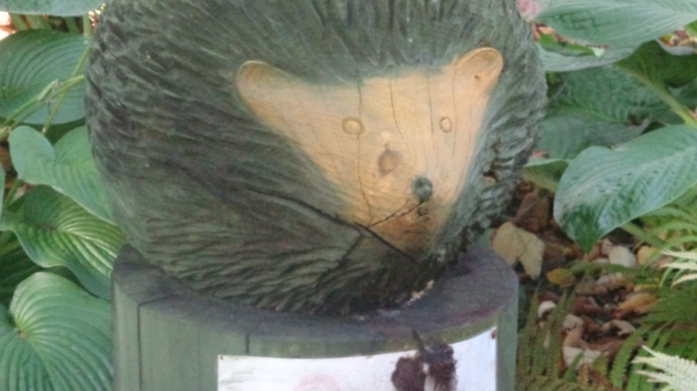
Kolejny przykład wyrobów artystycznych z drewna

Slide 7
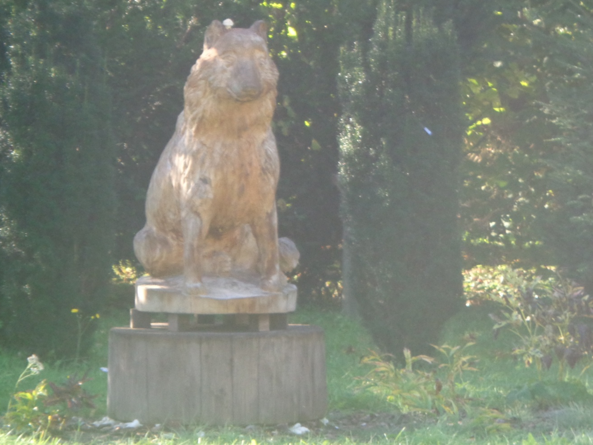
I jeszcze jeden wyrób z drewna
W lasach w Marculach żyją wilki.

Slide 8
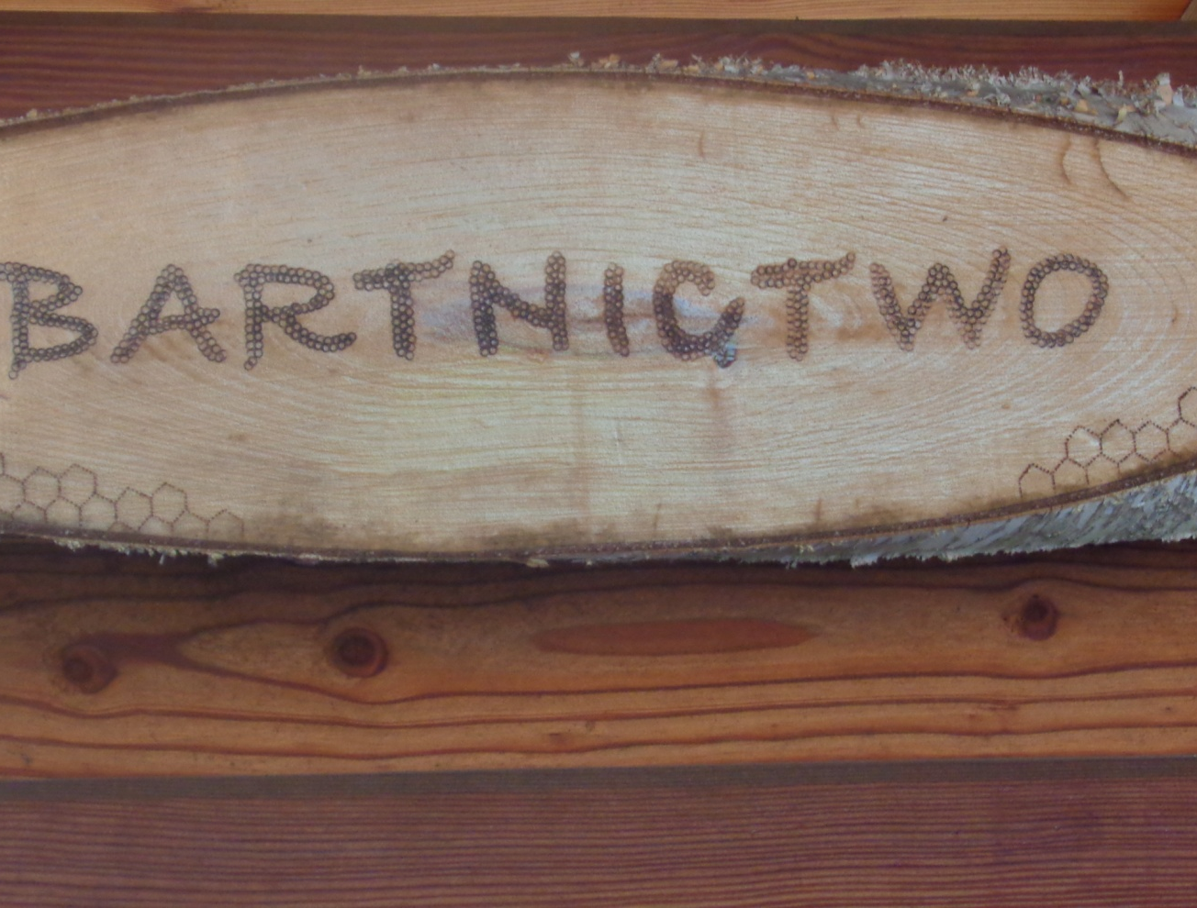
Jednym z tematów było bartnictwo
Dawniej pozyskiwanie miodu od pszczół nie wyglądało tak jak dziś.
Dziedzina ta nazywała się bartnictwo, od barci w której pszczoły mieszkały i wytwarzały miód.

Slide 9
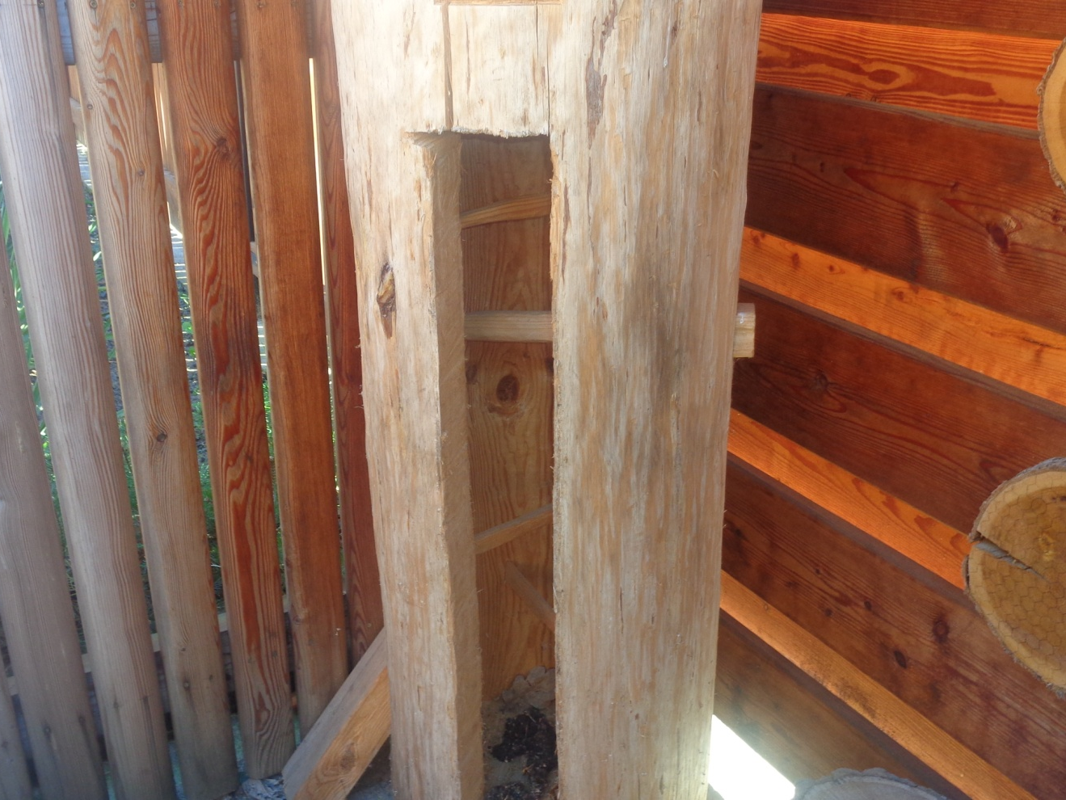
Przykład barci z dawnych lat

Slide 10
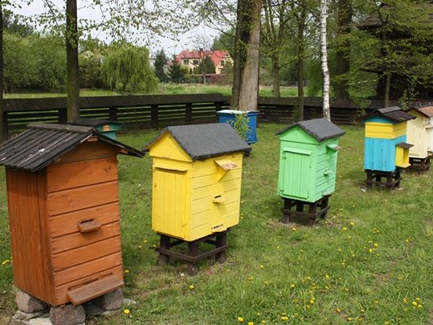
Przykład uli współczesnych

Slide 11
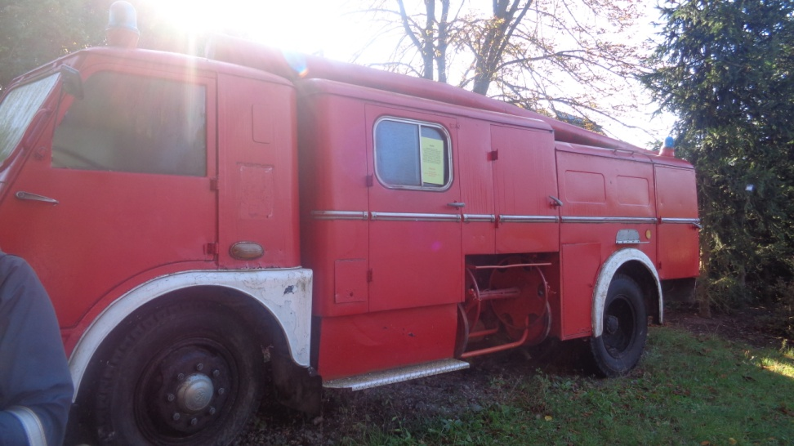
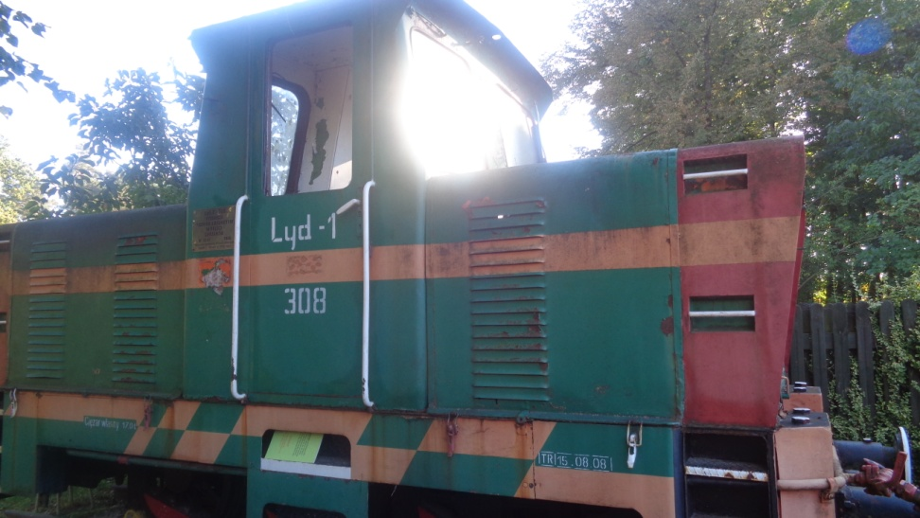
Pojazdy które wykorzystywane były przy nadleśnictwie
Straż pożarna- gasiła pożary w lasach, gdy jeszcze nie było kamer zamieszczonych w lesie.
Wąskotorówka- ludzie bardzo często nią podróżowali
i podróżują nadal, by zwiedzać Nadleśnictwo
w Marculach.

Slide 12
Podczas zwiedzania oglądaliśmy arboretum, czyli ogród botaniczny
Nazwa „arboretum" wywodzi się z łaciny (łac. arbor – drzewo). Inna nazwa stosowana zwykle zamiennie
z „arboretum" to „ogród dendrologiczny" (grec. dendron – drzewo). Arboretum (ogród dendrologiczny) można zdefiniować jako szczególny rodzaj Ogrodu Botanicznego, którego główny dział stanowią kolekcje drzew i krzewów.

Slide 13
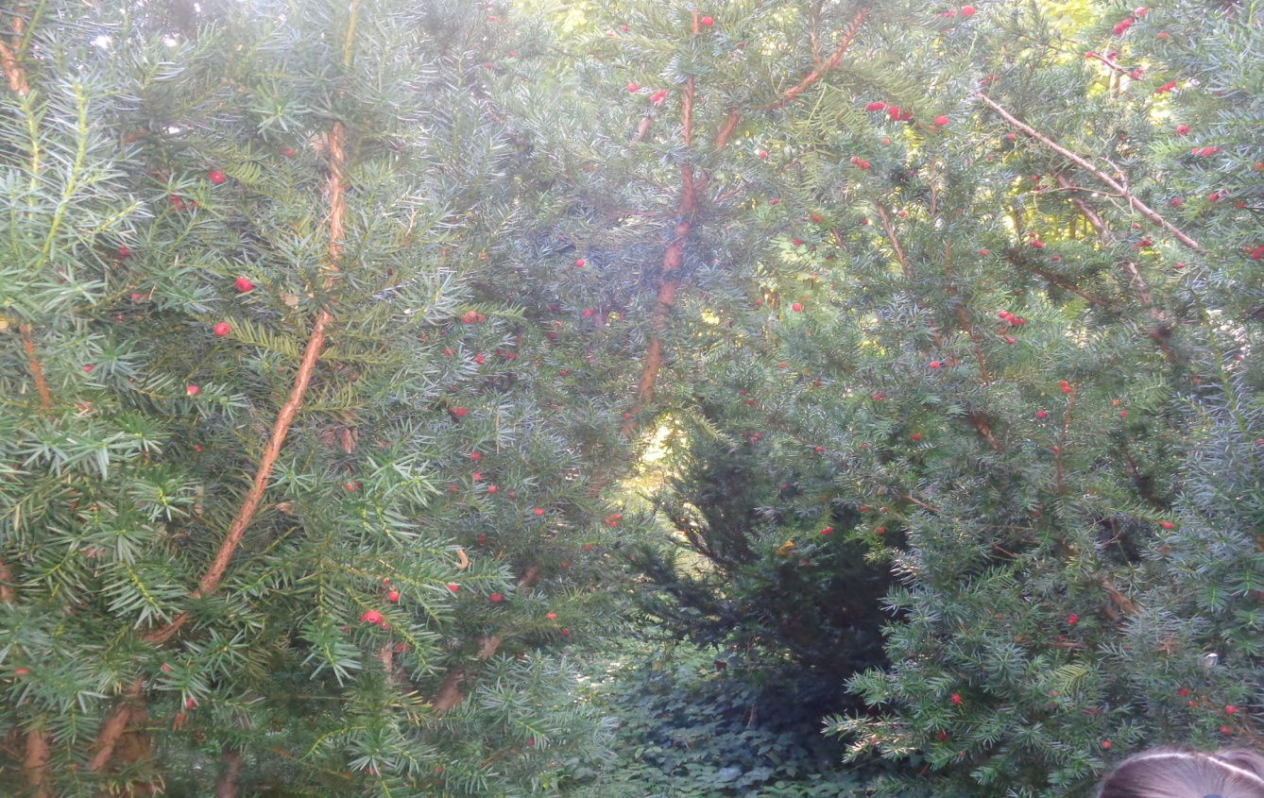
Cis pospolity
Przykłady roślin w arboretum
Według naukowców to nie dęby żyją najdłużej lecz cisy.

Slide 14
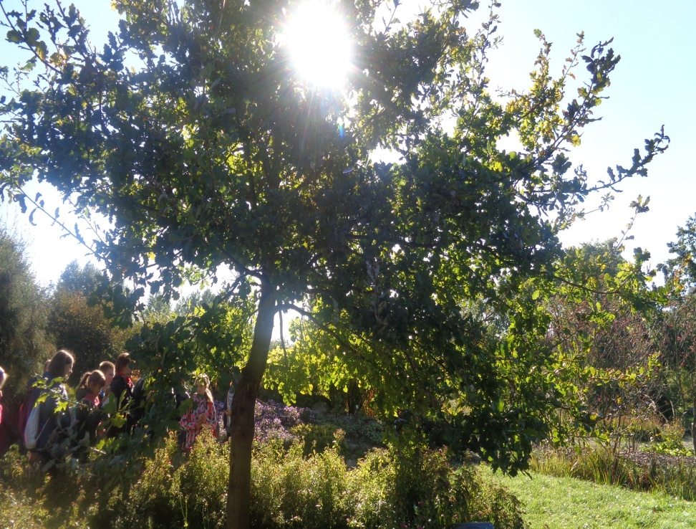
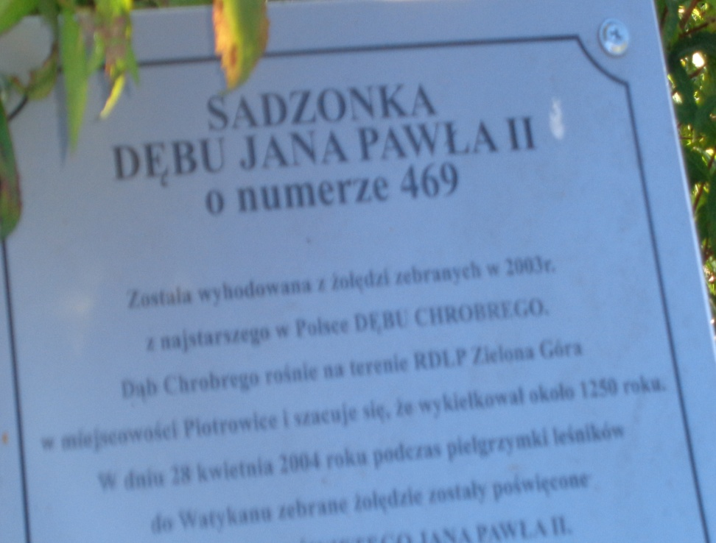
Dąb Jana Pawła II

Slide 15
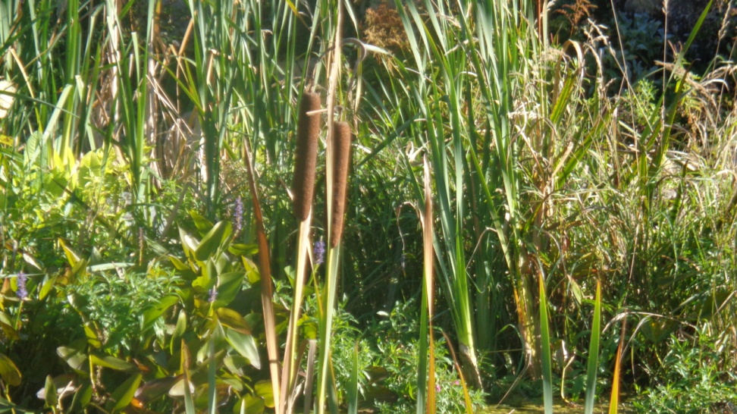
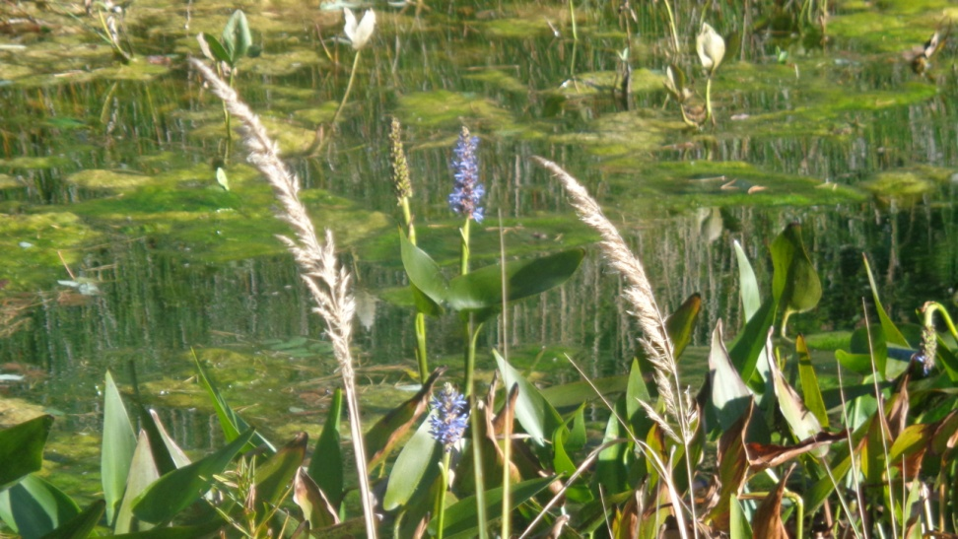
Oczko wodne
Pałki wodne

Slide 16
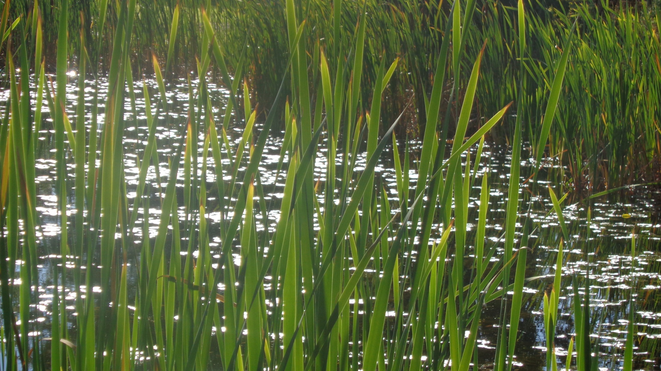

Slide 17
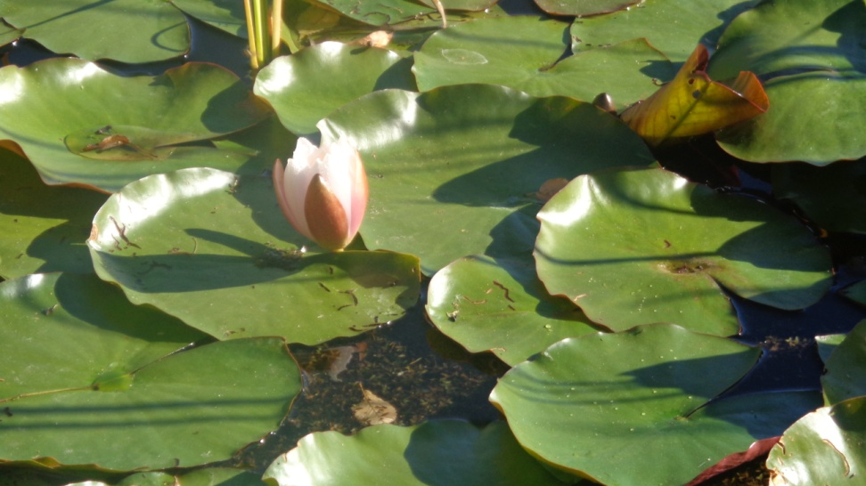
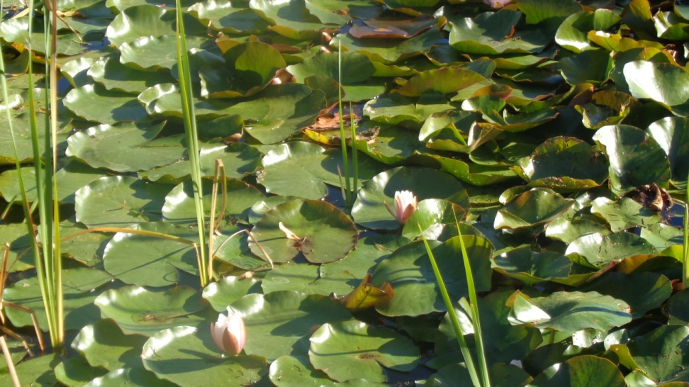
Grzybienie

Slide 18
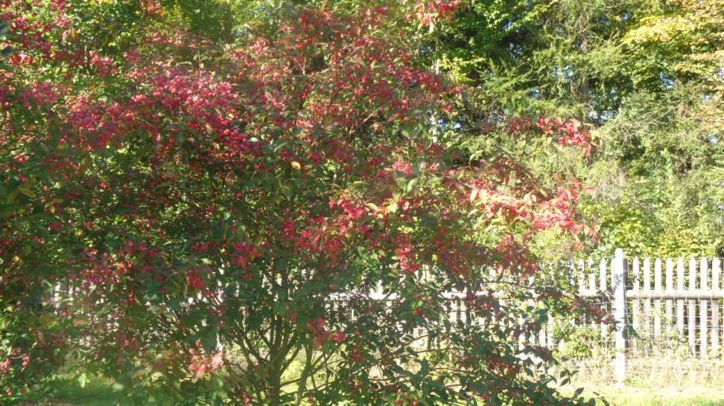
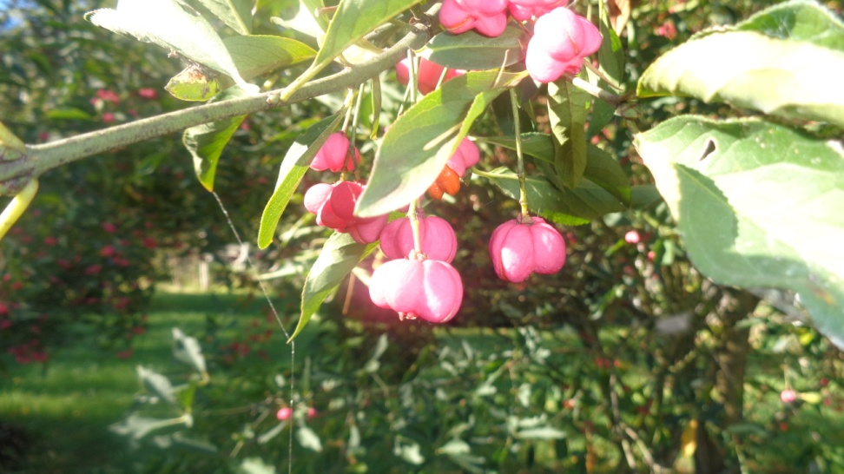
Warto też zobaczyć…

Slide 19
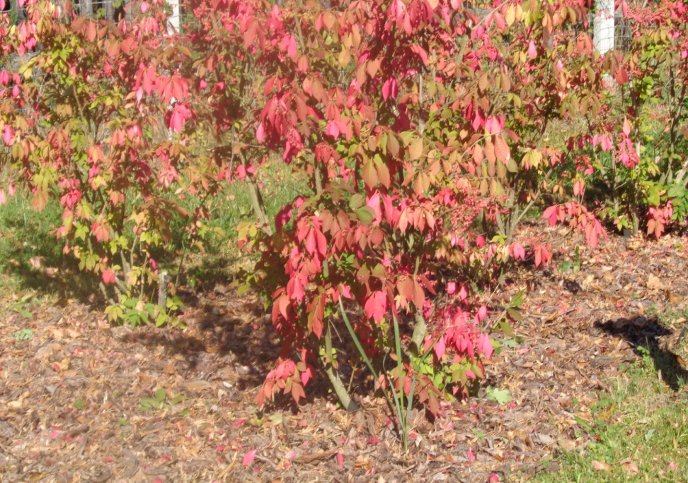
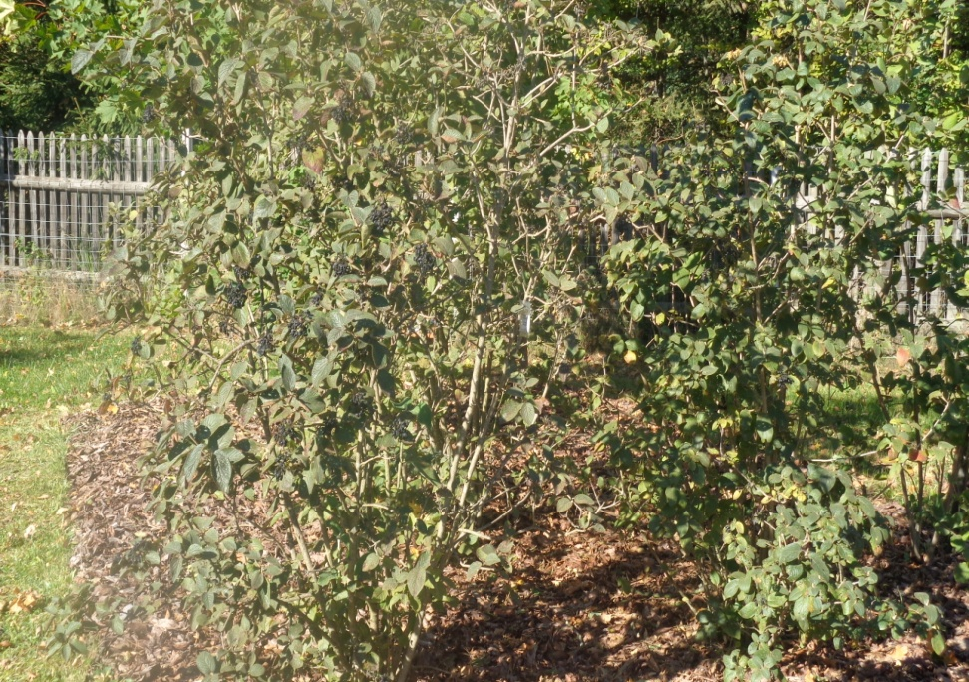
Inne rośliny w Arboretum

Slide 20
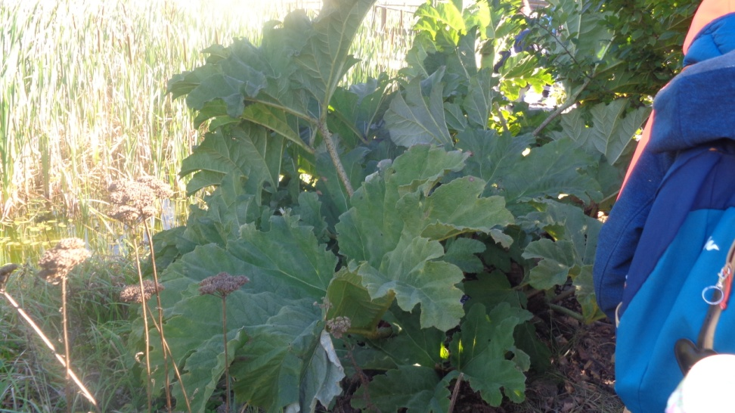
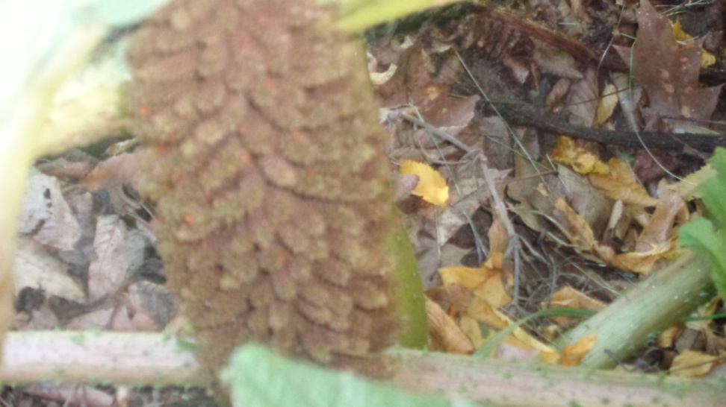
Gunnera olbrzymia

Slide 21
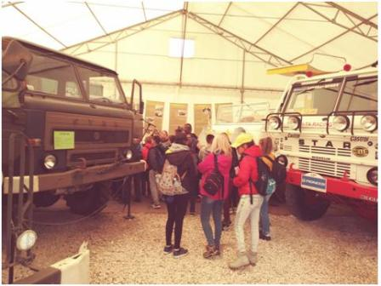
Kolejnym punktem zwiedzania było:
Muzeum Przyrody i Techniki "Ekomuzeum" im. Jana Pazdura
w Starachowicach

Slide 22
Jednym z elementów wystawy była technika samochodowa
W Starachowicach odbywała się produkcja samochodów użytkowych marki Star. Pojazdy te znane były w Polsce, ale także i na świecie. Samochody produkowane były do różnego użytku np. używano je w policji, wojsku i straży pożarnej.
Wyprodukowano nawet samochód marki Star którym jeździł papież.

Slide 23
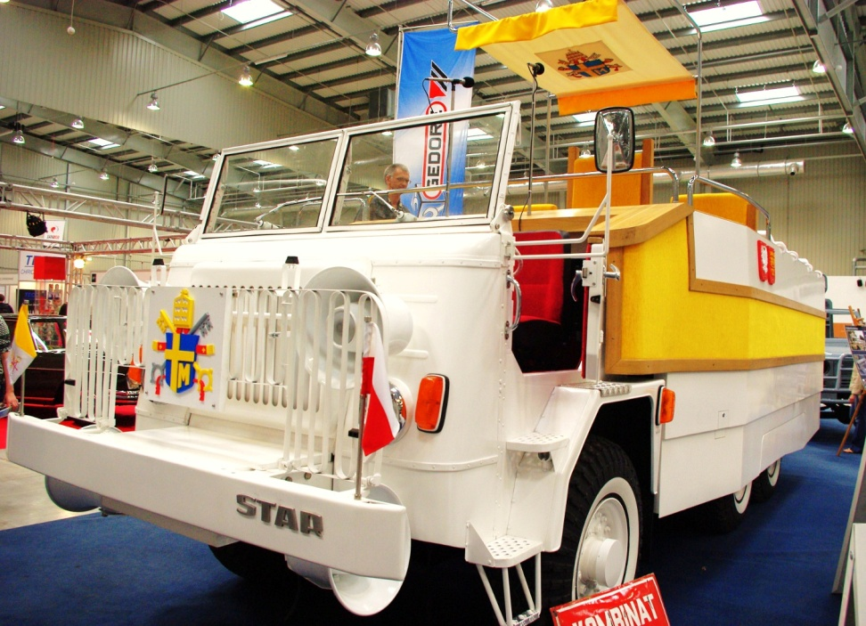
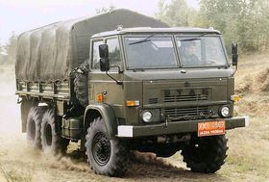
Samochód wojskowy
Samochód papieski- papamobile z pierwszej pielgrzymki Jana Pawła II do Polski

Slide 24
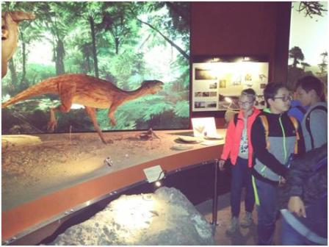
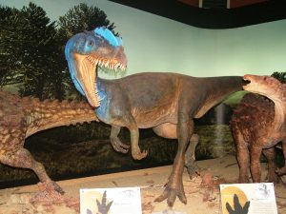
Zwiedzaliśmy również wystawę paleontologiczną

Slide 25
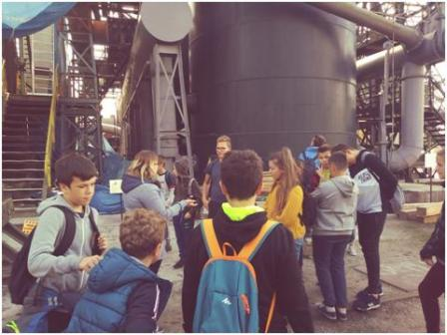
Zaraz potem oglądaliśmy wielki piec w którym wytapiano rudę żelaza.

Slide 26
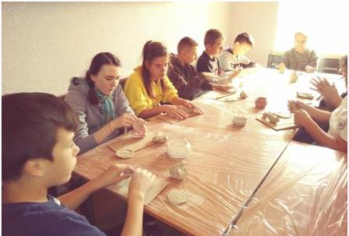
Uczestniczyliśmy również w warsztatach, gdzie uczyliśmy się robić przedmioty z gliny.

Slide 27
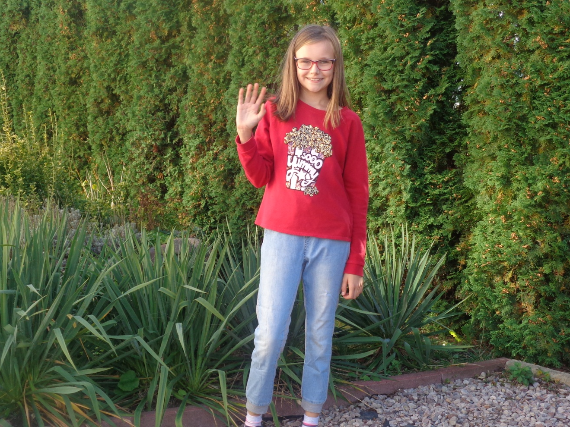
Dziękuję za uwagę. ☺ ☺

